Slide 1
ENADE 2019
Lucivânia Monte - Diretoria Acadêmica (PROEN)
Jarbiani Sucupira – Chefe Departamento Ensi Superior (PROEN)
Deivison Almada – Pesquisador Institucional (PROEN)
Pedro Luis Saraiva Barboza – Docente campus Cedro
Mateus Lima de Freitas – Discente campus Cedro

Slide 2
Coordenação de Curso
Nota Técnica Nº 02/2015/PROEN/IFCE
Principais ações:
Presidir o Colegiado do Curso.
Participar como membro do Núcleo Docente Estruturante.
Responsabilizar-se pela qualidade e regularidade das avaliações desenvolvidas no curso.
Acompanhar e orientar a vida acadêmica dos alunos do curso.

Slide 3
Núcleo Docente Estruturante - NDE
Principais ações:
Acompanhar a execução do PPC
Promover a revisão e atualização do PPC
Analisar os resultados obtidos nas avaliações internas e externas (ENADE, Relatório de Avaliação para Reconhecimento de curso)
Zelar pelo cumprimento das Diretrizes Curriculares Nacionais

Slide 4
INDICADORES DE QUALIDADE DO ENSINO
SIGLA | COMPOSIÇÃO
IGC | Média dos conceitos da graduação e pós-graduação
CI | 5 EIXOS DO SINAES Planejamento e avaliação institucional; Desenvolvimento institucional; Políticas acadêmicas; Políticas de gestão; Infraestrutura.
CPC | 3 DIMENSÕES Desempenho dos estudantes – ENADE; Corpo docente; Percepção discente sobre o processo formativo – Questionário ENADE;

Slide 5
INDICADORES DE QUALIDADE DO ENSINO
SIGLA | COMPOSIÇÃO
CC | 3 DIMENSÕES Organização didático-pedagógica; Corpo docente; Infraestrutura.
ENADE | Nota de formação geral e do comp. específico
Capes | Proposta e infraestrutura do Programa; Corpo docente; Corpo discente, teses e dissertações; Produção intelectual; Inserção social; Internacionalização (conceitos 6 e 7)

Slide 6
DISTRIBUIÇÃO DO IGC/CPC/ENADE
IGC faixa | IGC contínuo
1 | 0 ≤ IGC< 0,945
2 | 0,945 ≤ IGC< 1,945
3 | 1,945 ≤ IGC< 2,945
4 | 2,945 ≤ IGC< 3,945
5 | 3,945 ≤ IGC ≤ 5
Fonte: Inep

Slide 7
COMPOSIÇÃO DO CPC
Dimensão | Componente | Siglas | Pesos |  | Origem
Desempenho dos estudantes | Nota dos concludentes do ENADE | NC | 20% | 55% | Enade
 | Nota do indicador de diferença entre os desempenhos observados e esperados | NIDD | 35% |  | Enem e Enade
Corpo docente | Nota de proporção de mestres | NM | 7,5% | 30% | Censo da Educação Superior
 | Nota de proporção de doutores | ND | 15%
 | Nota de regime de trabalho | NR | 7,5%
Percepção discente sobre as condições do processo formativo | Nota referente à organização didático-pedagógica | NO | 7,5% | 15% | Questionário do estudante do Enade
 | Nota referente à infraestrutura e às instalações físicas | NF | 5%
 | Notas referentes às oportunidades de ampliação da formação acadêmica e profissional | NA | 2,5%
70% DO CPC DEPENDE DO ALUNO
Fonte: NOTA TÉCNICA Nº 38-2017 cálculo CPC 2016

Slide 8
ENADE 2019
Portaria nº 828, de 16 de abril de 2019
Estabelece o regulamento do Exame Nacional de Desempenho dos Estudantes - Enade 2019.
Define os cursos que serão avaliados;
Estabelece os perfis de estudantes que deverão participar do exame;
Define parâmetros preliminares sobre dispensa e regularização de estudantes junto ao Enade.
http://download.inep.gov.br/educacao_superior/enade/legislacao/2019/portaria_n828_de_16042019-enade2019.pdf

Slide 9
CURSOS AVALIADOS NO ENADE 2019
I - áreas relativas ao grau de bacharel:
Agronomia
Arquitetura e Urbanismo
Biomedicina
Educação Física
Enfermagem
Engenharia Ambiental;
Engenharia Civil;
Engenharia de Alimentos
Engenharia de Computação;
Engenharia de Produção
Engenharia de Controle e Automação;
Engenharia Elétrica
Engenharia Florestal
Engenharia Mecânica;
Engenharia Química
Farmácia
Fisioterapia
Fonoaudiologia
Medicina
Medicina Veterinária
Nutrição
Odontologia
Zootecnia.

Slide 10
CURSOS AVALIADOS NO ENADE 2019
I - áreas relativas ao grau de tecnólogo:
Tecnologia em Agronegócio*
Tecnologia em Estética e Cosmética
Tecnologia em Gestão Ambiental
Tecnologia em Gestão Hospitalar
Tecnologia em Radiologia
Tecnologia em Segurança no Trabalho

Slide 11
ENADE (FG/CE) 2014/2017
Curso | Campus | 2014 |  | 2016 |  | 2017
 |  | FG | CE | FG | CE | FG | CE
Eng.Ambiental | Juazeiro | 67,0% | 47,0% |  |  | 59,68% | 42,45%
Eng.Ambiental | Maracanau | 68,5% | 49,6%
Eng de Computação | Fortaleza | 66,7% | 40,6% |  |  | 58,8% | 43,26%
Bach. Zootecnia | Crateus |  |  | 47,0% | 35,0%
Bach. Zootecnia | Crato |  |  | 48,0% | 30,0%
Tecn Gestão Ambiental | Fortaleza |  |  | 49,0% | 48,0%
Bach Agronomia | Limoeiro |  |  | 57,0% | 66,6%
Bach Nutrição | Limoeiro |  |  | 53,0% | 55,0%
Eng.Ambiental e Sanitária | Maracanau |  |  |  |  | 62,41% | 48,28%
Eng.Ambiental e Sanitária | Quixadá |  |  |  |  | 60,58% | 47,76%
Eng Civil | Fortaleza |  |  |  |  | 65,70% | 48,60%

Slide 12
ENADE (C/F) 2014/2017
Curso | Campus | 2014 |  | 2016 |  | 2017
 |  | ENADE (C) | ENADE (F) | ENADE (C) | ENADE (F) | ENADE (C) | ENADE (F)
Eng.Ambiental | Juazeiro | 2,532 | 3 |  |  | 2,5405 | 3
Eng.Ambiental | Maracanau | 2,831 | 3
Eng de Computação | Fortaleza | 2,479 | 3 |  |  | 3,1235 | 4
Bach. Zootecnia | Crateus |  |  | 2,094 | 3
Bach. Zootecnia | Crato |  |  | 1,6132 | 2
Tecn Gestão Ambiental | Fortaleza |  |  | 3,1595 | 4
Bach Agronomia | Limoeiro |  |  | 3,7464 | 4
Bach Nutrição | Limoeiro |  |  | 3,2821 | 4
Eng.Ambiental e Sanitária | Maracanau |  |  |  |  | 3,3104 | 4
Eng.Ambiental e Sanitária | Quixadá |  |  |  |  | 3,1875 | 4
Eng Civil | Fortaleza |  |  |  |  | 3,2117 | 4

Slide 13
ESTUDANTES HABILITADOS
Ingressantes (dispensados da prova)
Que tenham iniciado o respectivo curso no ano de 2019, estejam devidamente matriculados e tenham de 0 (zero) a 25% da carga horária mínima do currículo do curso integralizada até o último dia do período de retificação de inscrições do Enade 2019.
Concluintes
Que tenham integralizado 80% (bacharelado) / 75% (CST) ou mais da carga horária mínima do currículo do curso definido pela IES e não tenham colado grau até o último dia do período de retificação de inscrições do Enade 2019, ou aqueles com previsão de integralização de 100% (cem por cento) da carga horária do curso até julho de 2020.

Slide 14
AÇOES DO COORDENADOR DE CURSO
Tomar ciência do edital regulamentador do exame;
Verificar, com antecedência, o acesso ao sistema Enade;
Identificar os estudantes habilitados;
Inscrever os estudantes habilitados;
Contatar os estudantes inscritos e informá-los sobre o exame;
Informar os estudantes sobre a necessidade de acessar o sistema Enade e das fases obrigatórias;
Acompanhar as ações dos estudantes inscritos (cadastro no sistema Enade, questionário do estudante);
Avaliar e decidir sobre os pedidos de dispensa dos estudantes inscritos que ficarem em situação irregular;
Apresentar solicitação formal de dispensa da prova do estudante irregular, no Sistema Enade, quando a ausência for decorrente de compromissos acadêmicos ou de ato de responsabilidade da IES.
Preencher o questionário do coordenador;

Slide 15
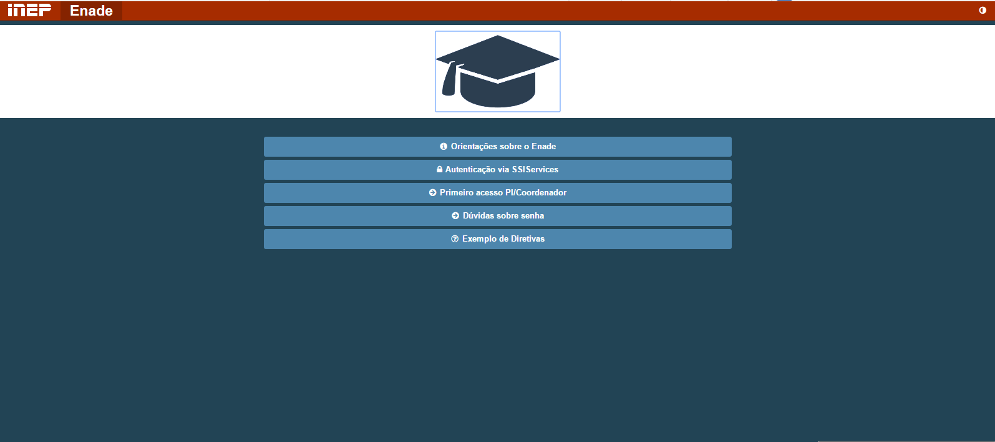
O SISTEMA ENADE
http://enade.inep.gov.br/enade/#!/index

Slide 16
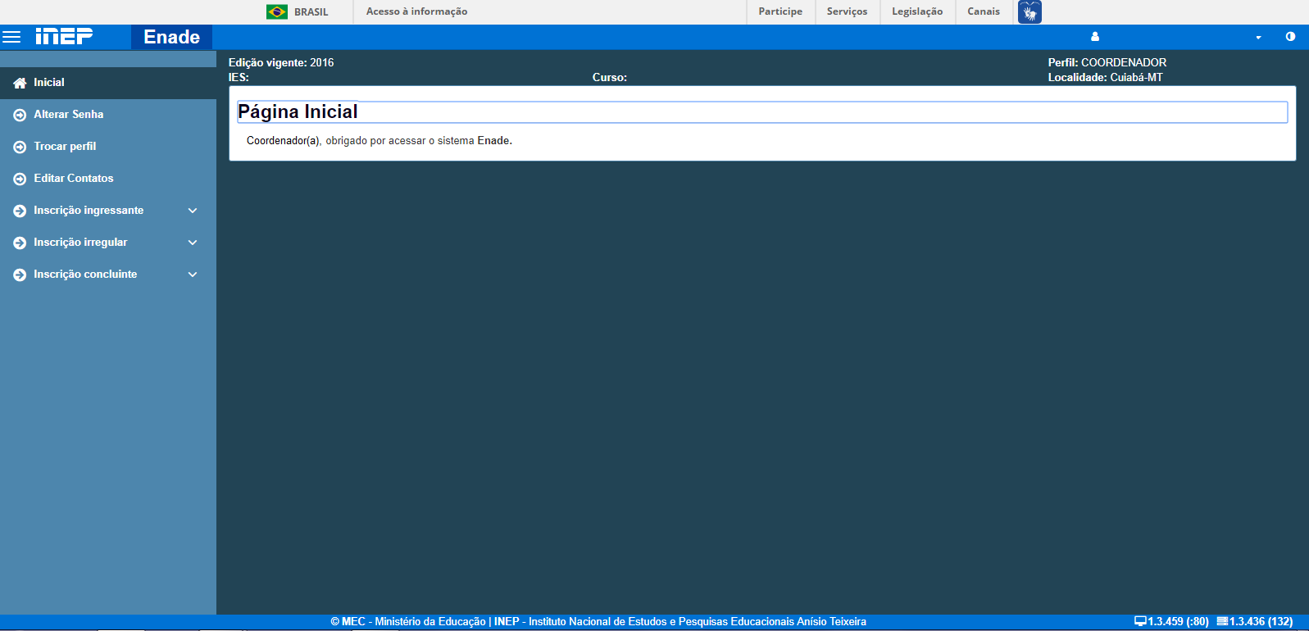
PÁGINA INICIAL DO COORDENADOR

Slide 17
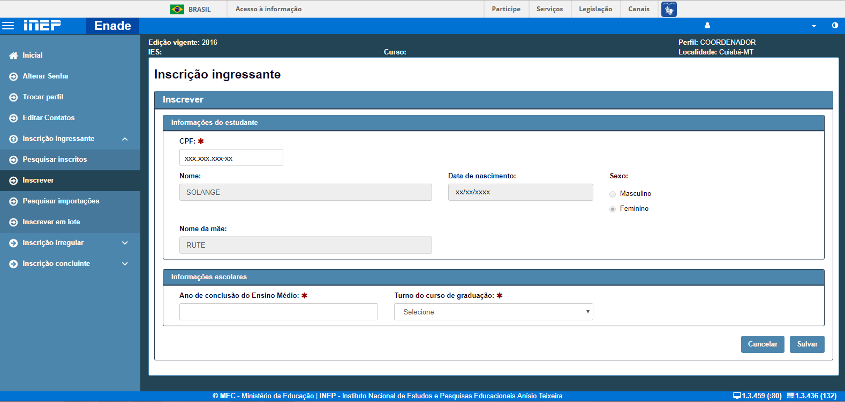
INSCRIÇÕES

Slide 18
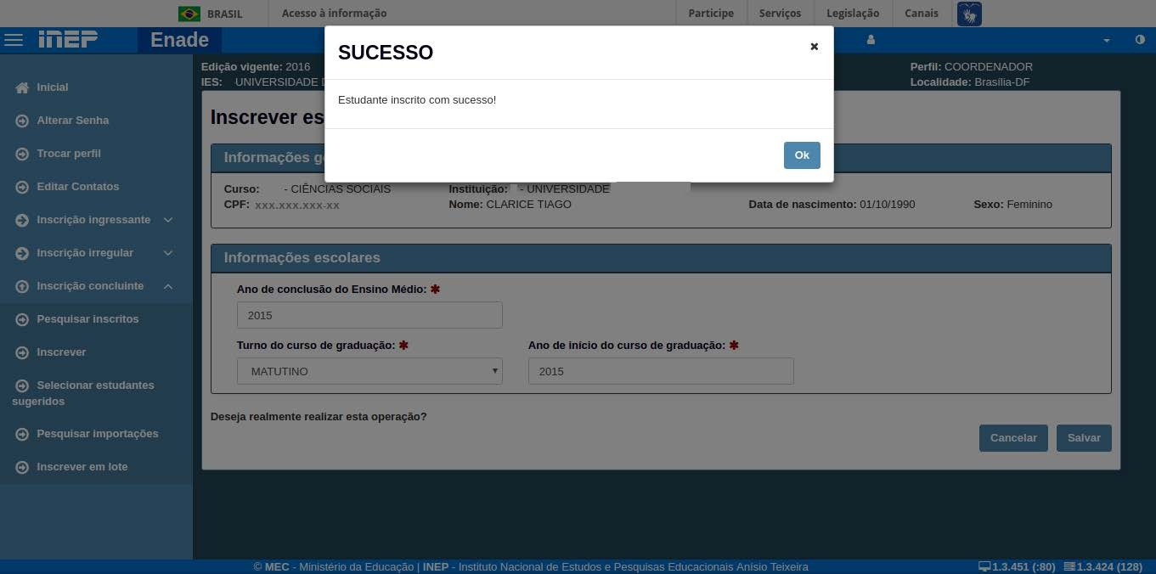
INSCRIÇÕES

Slide 19
CAPACITAÇÃO DOCENTE
AÇÃO | RESPONSÁVEIS | PRAZO
Cadastramento dos docentes no sistema ENADE | Todos os docentes dos cursos de graduação (formação geral e específica do curso) supervisionada pelo Coordenador do Curso. | A definir
Validação do cadastro dos docentes | Coordenador do Curso | A definir
Capacitação para elaboração de questões ENADE (formação geral e específica) | PROEN (Comissão Central) | A definir

Slide 20
PROCESSO DE VALIDAÇÃO DE QUESTÕES
AÇÃO | RESPONSÁVEIS | PRAZO
Elaboração de questões | Docentes capacitados | A definir
Validação das questões | Coordenação do Curso | A definir
Utilização das questões | Ouvir a proposta do Prof. Pedro | A definir

